Slide 1

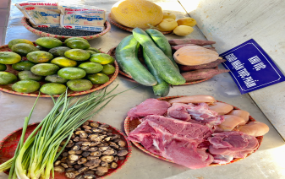

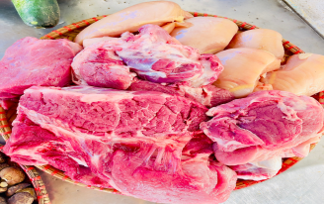

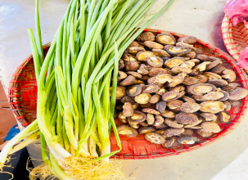
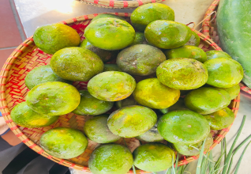


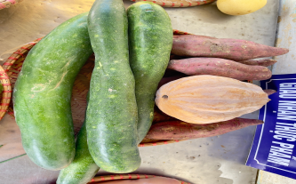
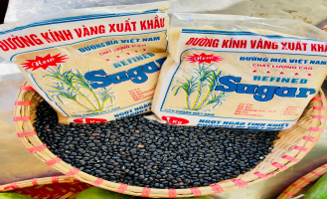
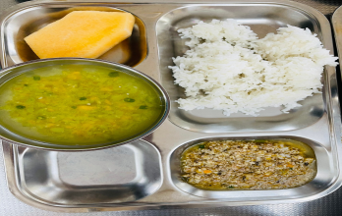
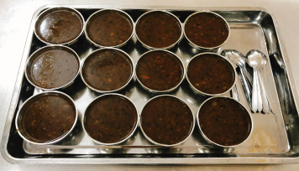
Thực đơn ngày 19-6-2024
Bữa đệm sáng
- Nước ép hoa quả
Bữa trưa
- Thịt lợn, thịt gà xào nấm
- Canh bí xanh, bí đỏ nấu xương
- Quả dưa
MN Ánh Dương Xanh
Bữa phụ chiều
Chè khoai lang đậu đen

